Slide 1


Slide 2

VIVO
7

Slide 3
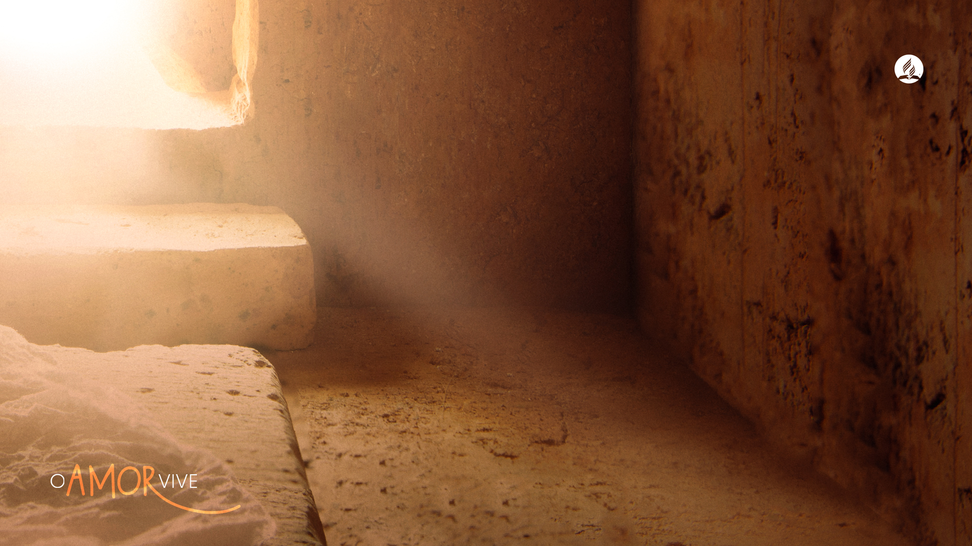
  Eu sou a ressurreição e a vida. Quem crê em mim, ainda que morra, viverá.
    João 11:25

Slide 4
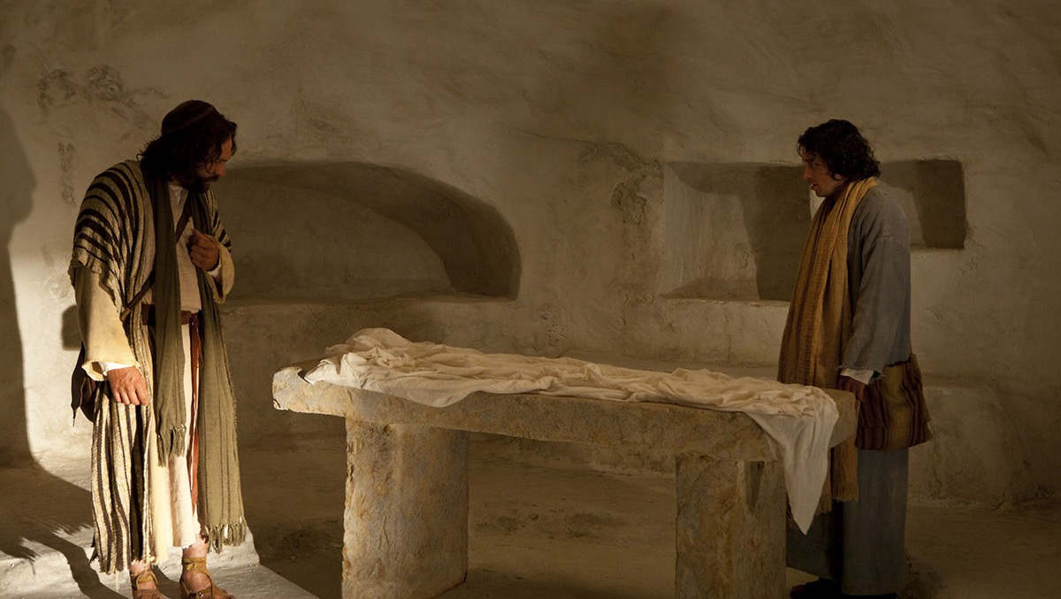
No dia 9 de maio de 2016, a Revista Veja publicou um artigo sobre a crença na ressurreição de Jesus Cristo.

Slide 5
  “Se não existe a ressurreição de mortos, então quer dizer que Cristo não foi ressuscitado. E, se Cristo não foi ressuscitado, nós não temos nada para anunciar, e vocês não têm nada para crer. E mais ainda: nesse caso, estaríamos mentindo contra Deus, porque afirmamos que Ele ressuscitou Cristo... E, se Cristo não foi ressuscitado, a fé que vocês têm é uma ilusão, e vocês continuam perdidos em seus pecados”.
    1 Coríntios 15:13-17, NTLH

Slide 6
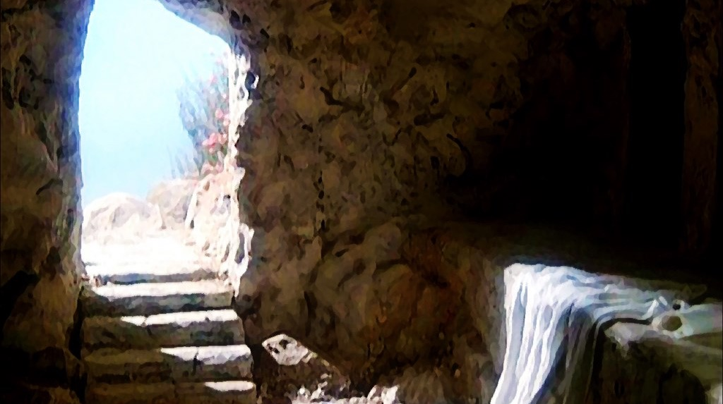
o fato mais significativo que separa o cristianismo de todas as outras religiões é a ressurreição de Cristo.

Slide 7
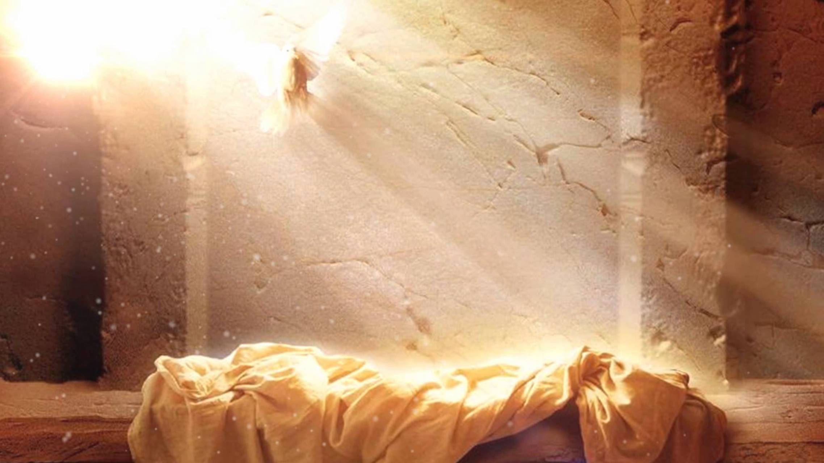
      a tumba de Jesus Cristo está vazia.

Slide 8
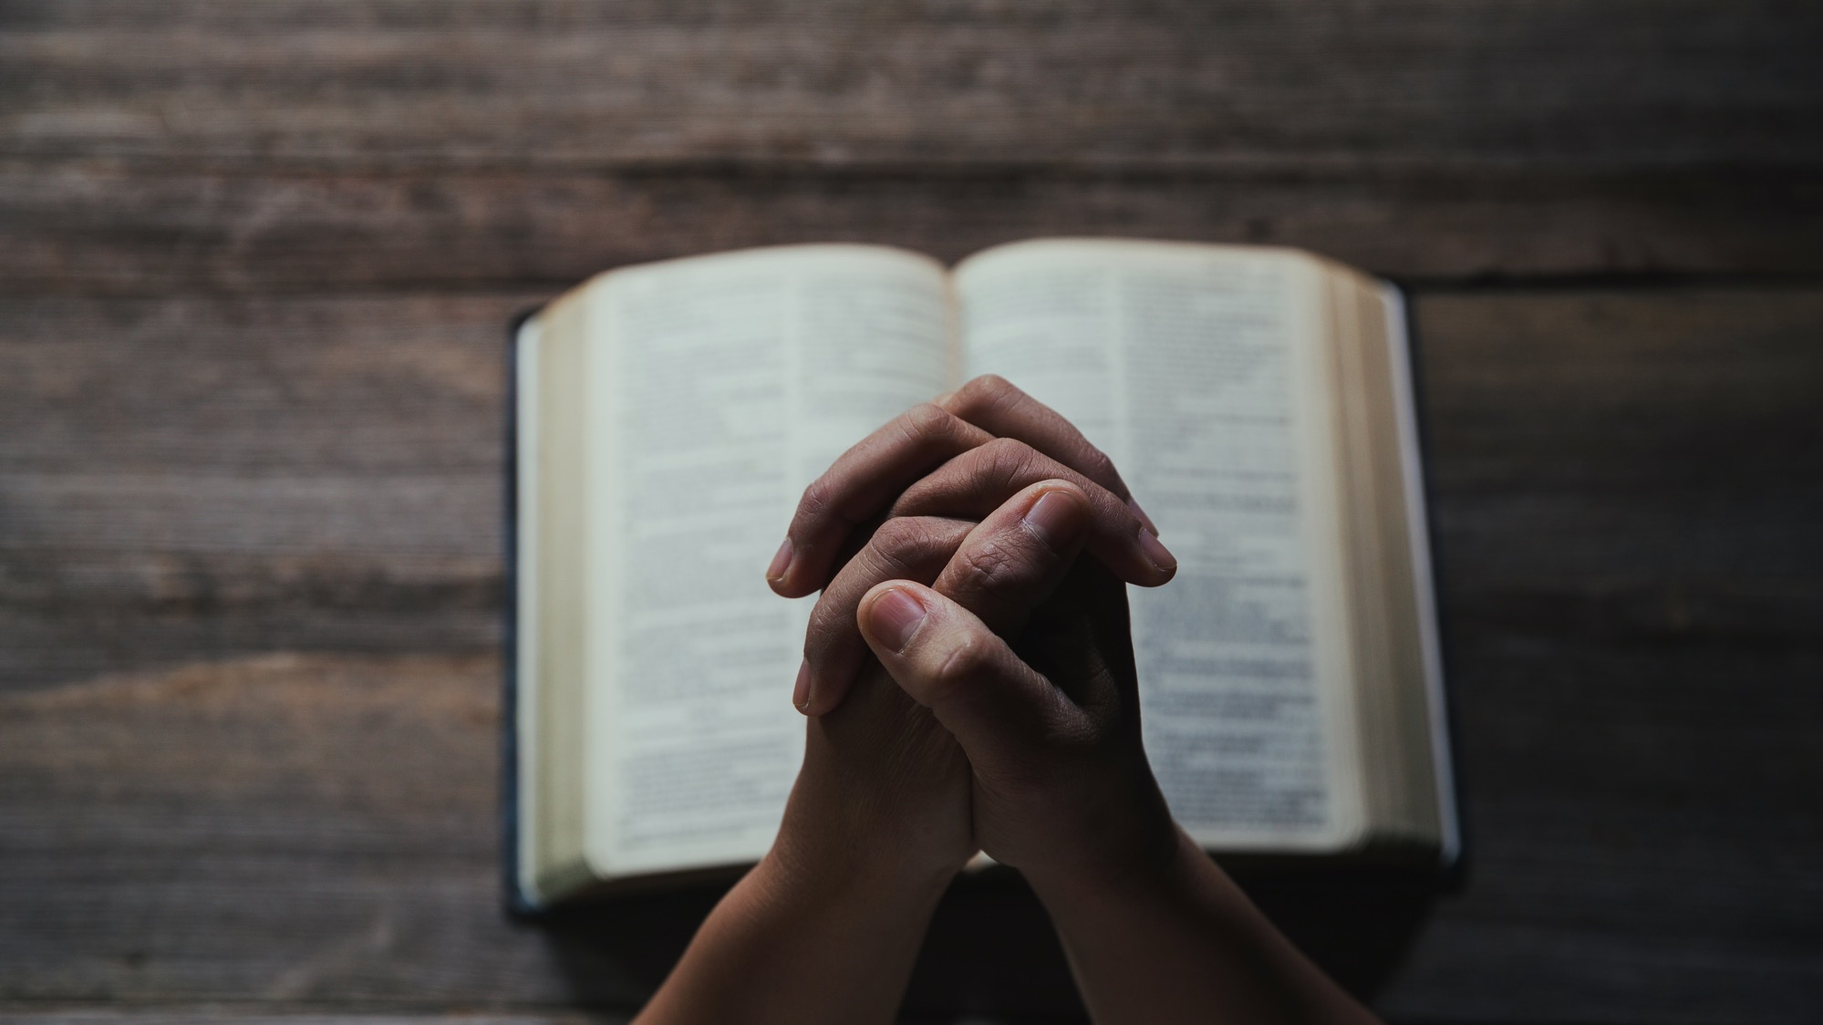
        O que a ressurreição de Cristo significa para o cristão?

Slide 9

      O sacrifício de Cristo resulta em salvação.

Slide 10
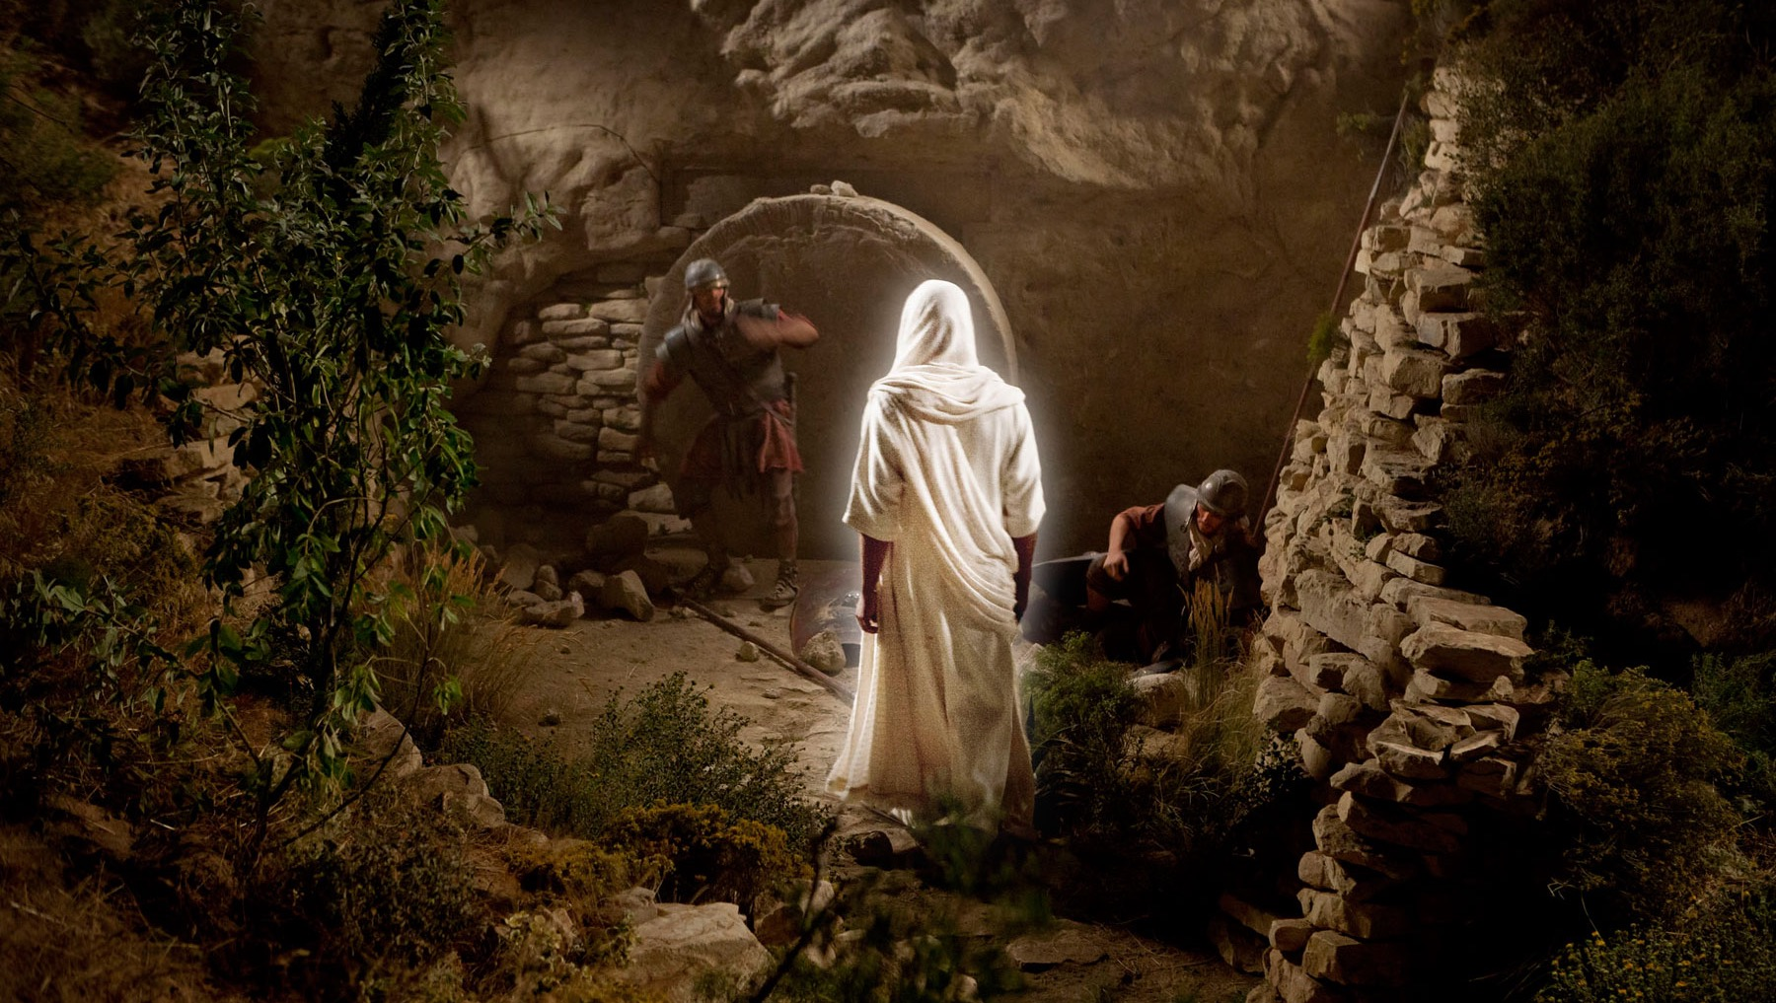
Como posso saber se a ressurreição de Cristo é verdadeira?

Slide 11

      Um problema que todas as pessoas têm é o de lidar com o perdão.

Slide 12
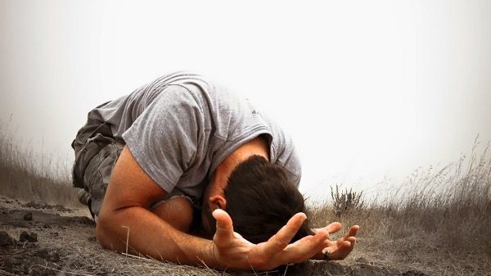
achamos, às vezes, que é impossível acreditar que Deus pode nos perdoar quando O tratamos da mesma forma.

Slide 13
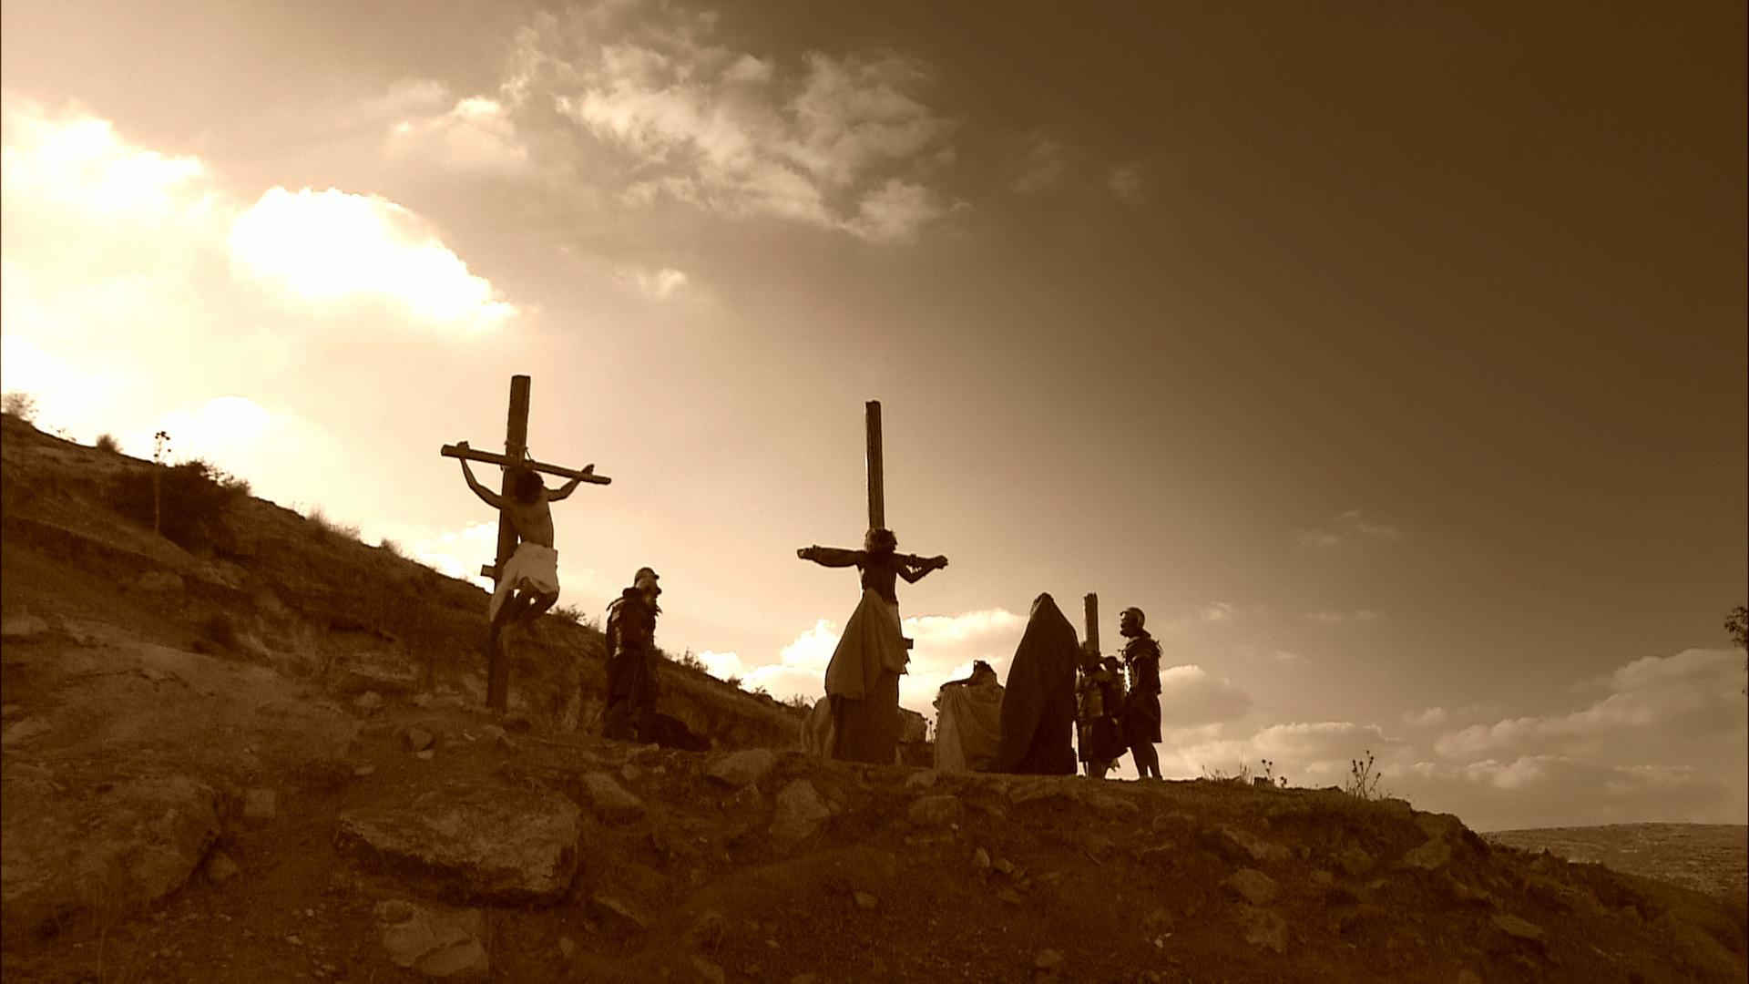
A cruz foi o último púlpito de Jesus, e, para esse último sermão.

Slide 14
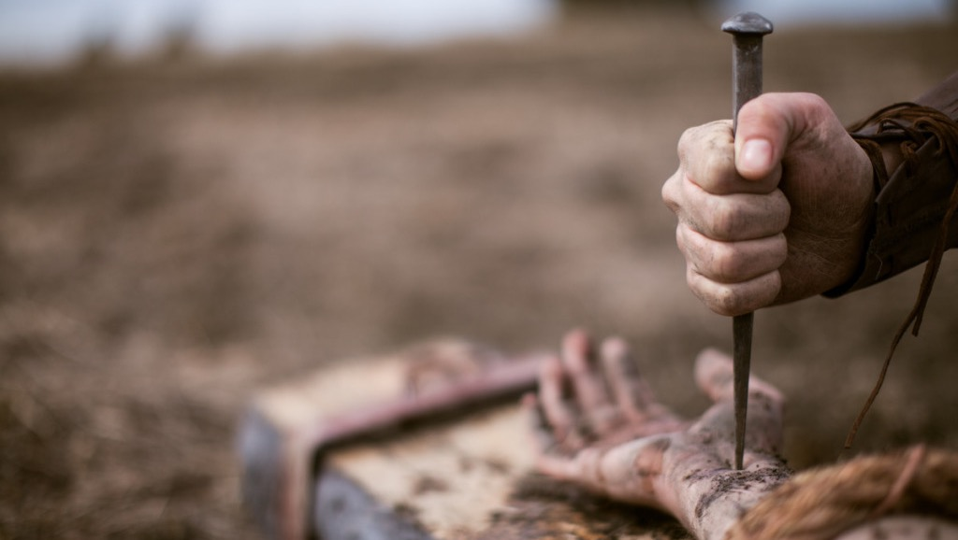
  “Quando chegaram ao lugar chamado Calvário, ali o crucificaram, bem como aos malfeitores, um à direita, outro à esquerda. Contudo, Jesus dizia: Pai, perdoa-lhes, porque não sabem o que fazem. ...”
    Lucas 23:33, 34

Slide 15
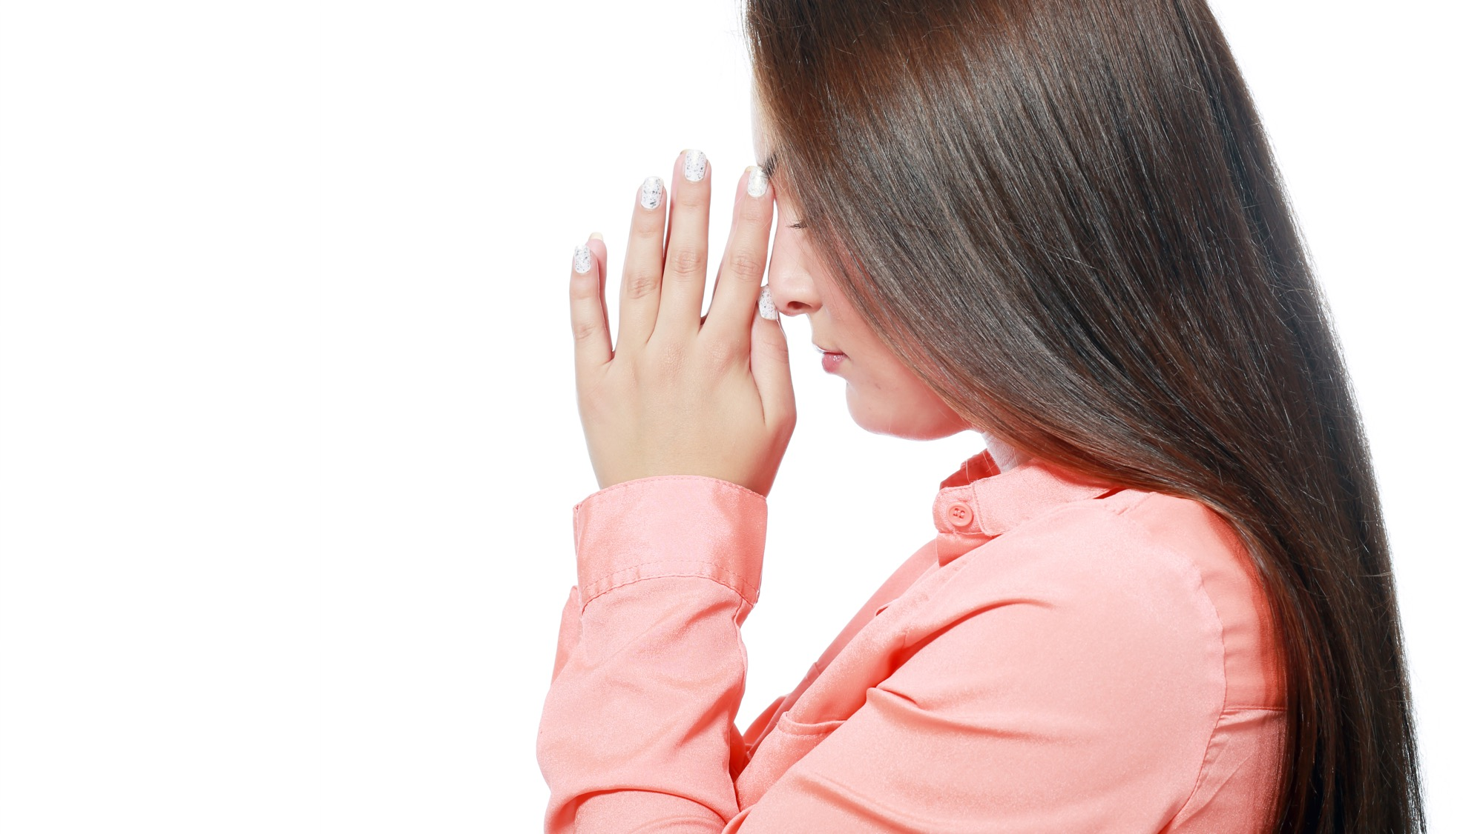
Não pode haver crescimento na experiência espiritual até que possamos orar essa oração de perdão.

Slide 16
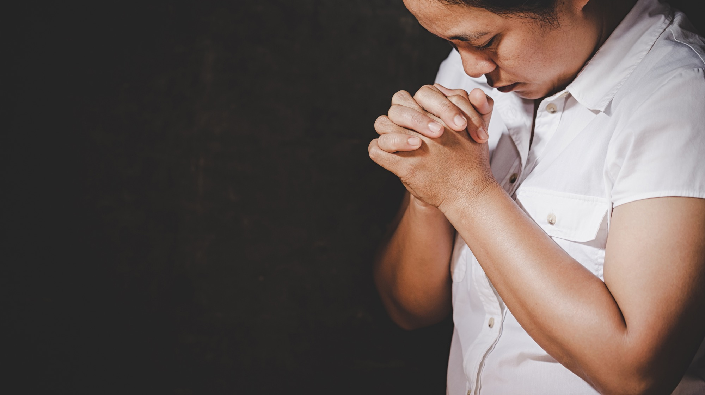
        perdoando os outros e aceitando o perdão de Cristo.

Slide 17
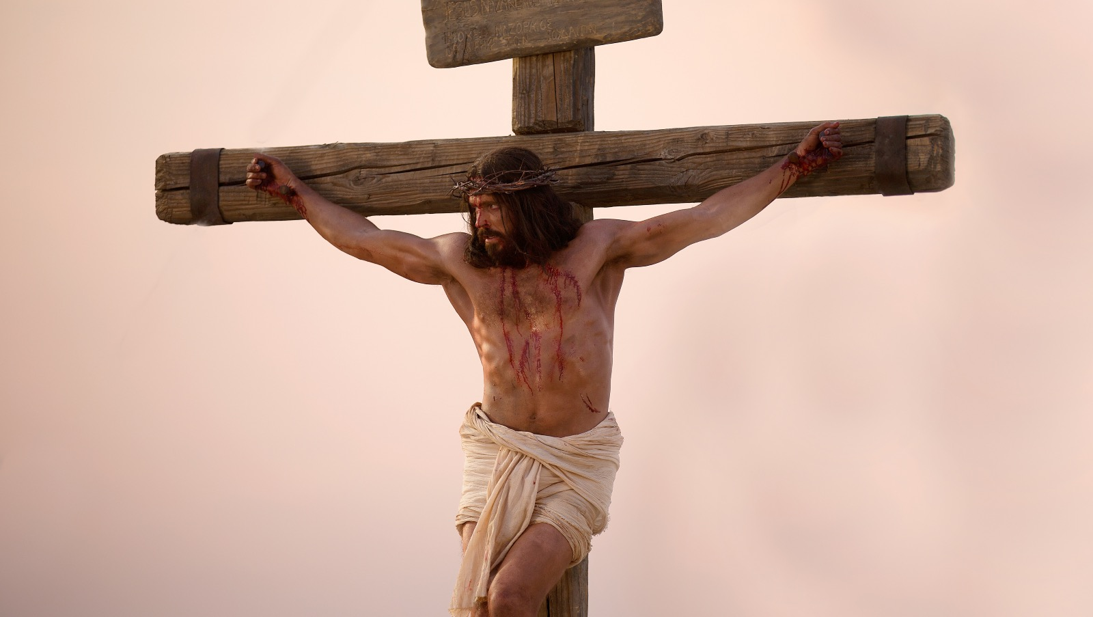
  “Por volta da hora nona, clamou Jesus em alta voz, dizendo: Eli, Eli, lamá sabactâni? O que quer dizer: Deus meu, Deus meu, por que me desamparaste?”
    Mateus 27:46

Slide 18
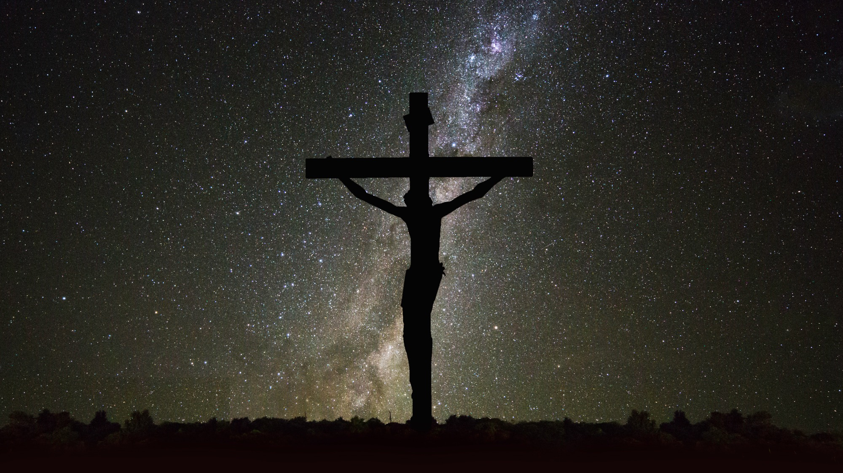
        Qual era o terror da cruz?

Slide 19
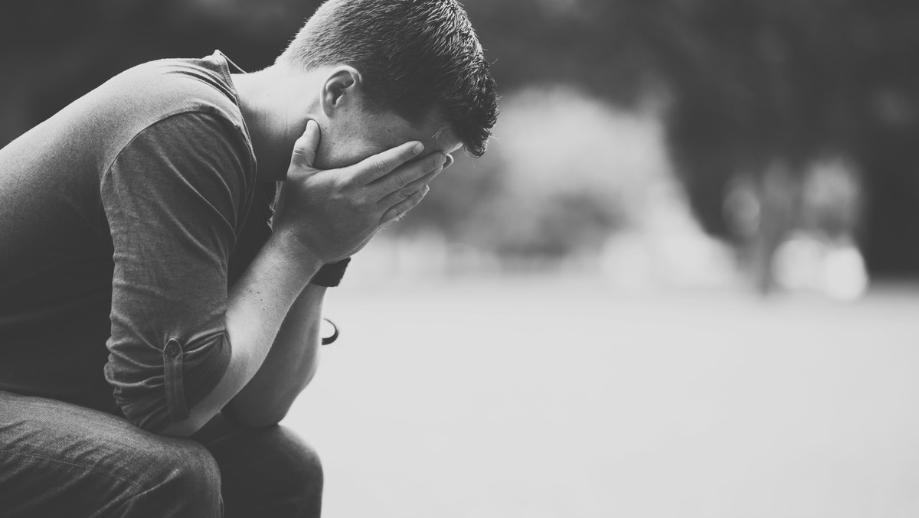
      a separação de Deus é a maior tragédia que pode acontecer a um ser humano.

Slide 20
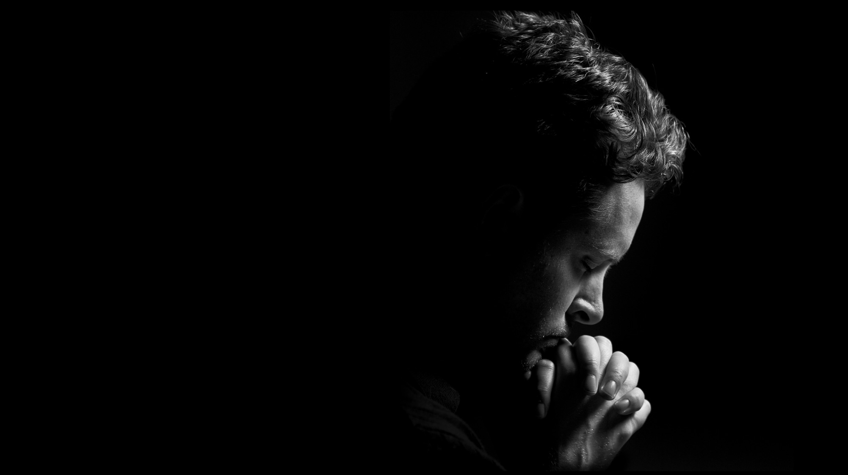
quando existe uma separação entre você e Deus, tudo o que você tem a fazer é confessar seu pecado

Slide 21
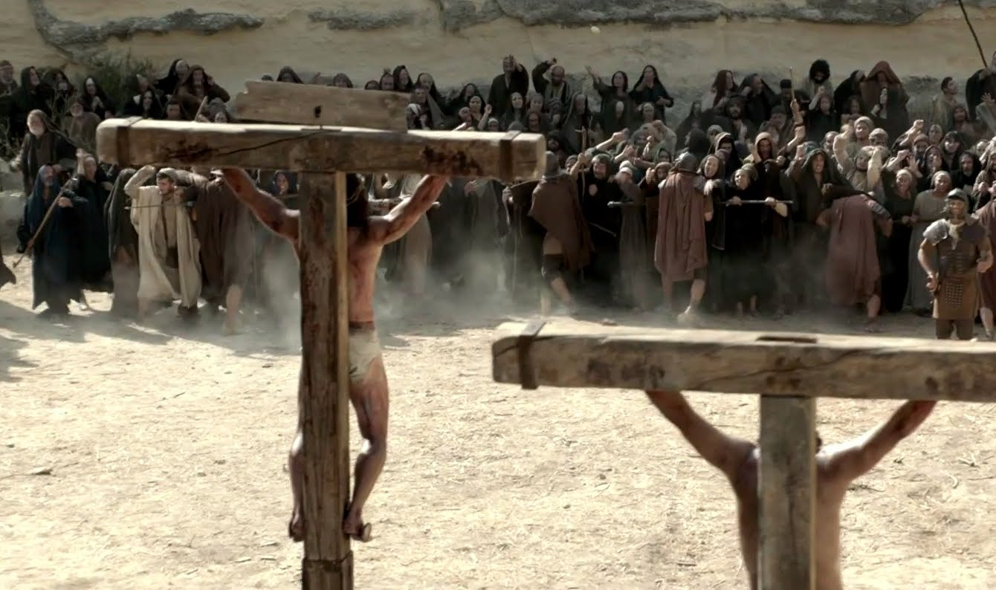
Mas os pecados que Jesus tomou sobre Si não haviam sido cometidos por Ele
A SEPARAÇÃO PARECIA COMPLETA, TOTAL.

Slide 22
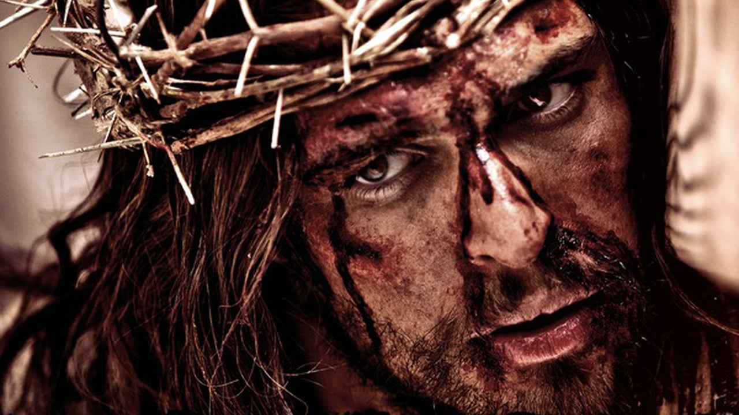
        O que foi que matou nosso Salvador?

Slide 23
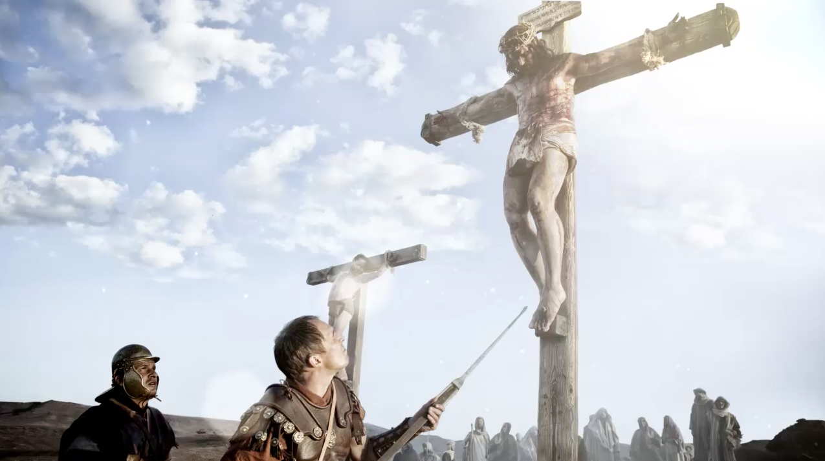
      Foi a separação do Pai, foi o pecado que se interpôs entre Ele e Deus.

Slide 24
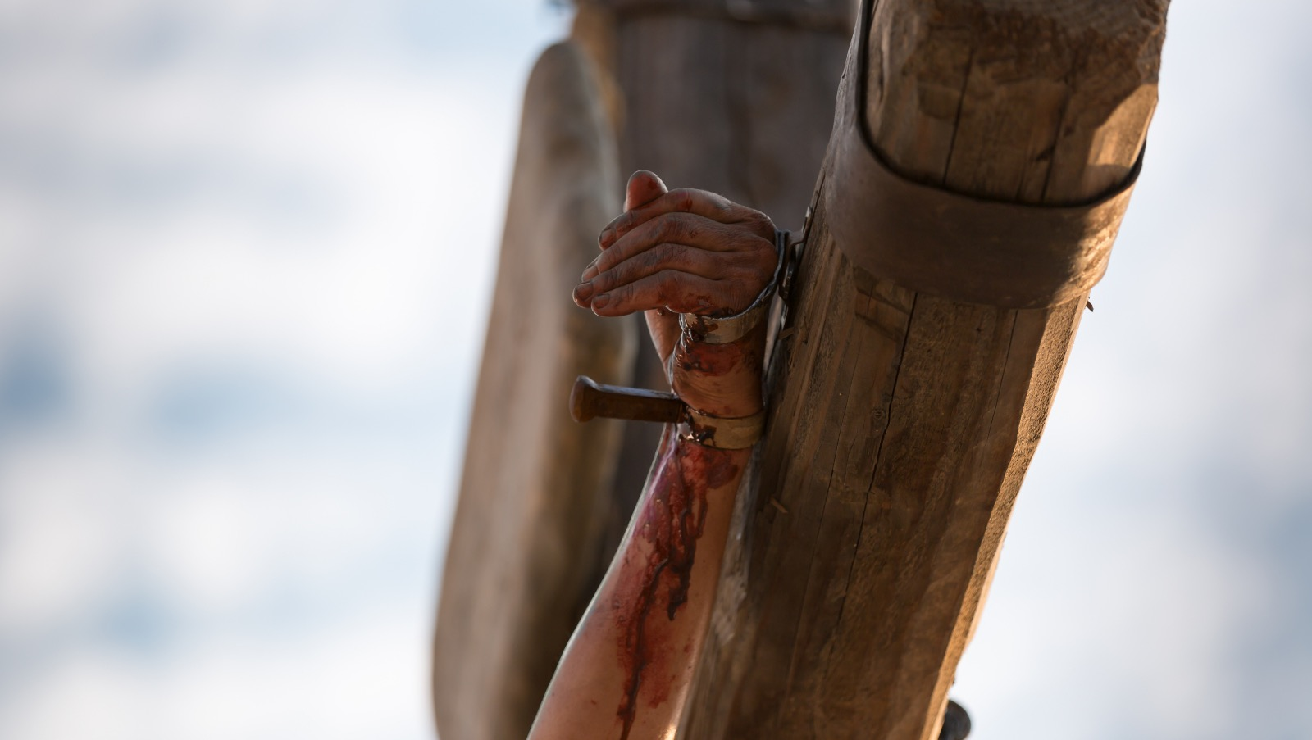
Temos que solicitar a Jesus que nos faça entender a seriedade do pecado.

Slide 25
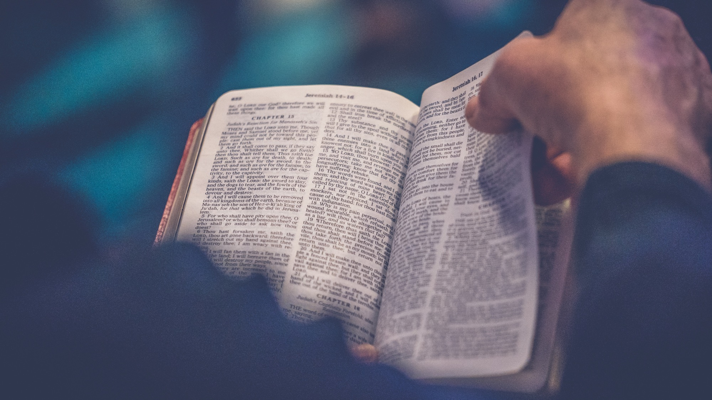
Só existe vida de verdade para aquele que anda com Cristo.

Slide 26

Todos nós temos ofendido ou falhado em ajudar alguém.

Slide 27

Quanto tempo faz que você não dá atenção para sua mãe?

Slide 28
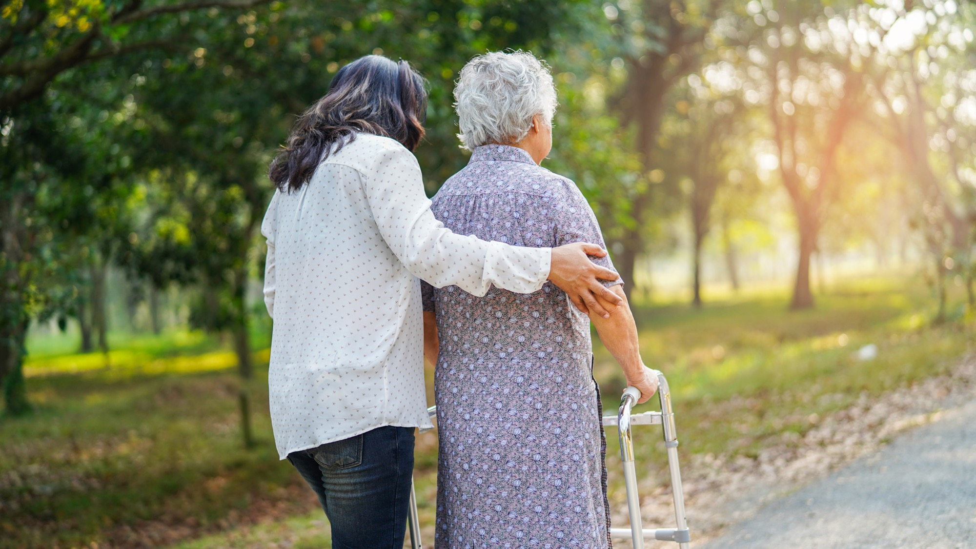
quando Jesus mora em nós, seremos prova de que o amor que Ele demonstrava era real e ativo.

Slide 29
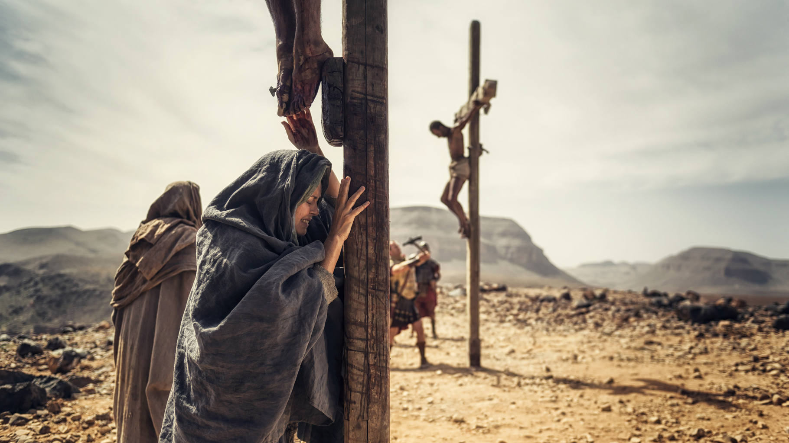
A agonia de Maria era a agonia de uma mãe.

Slide 30
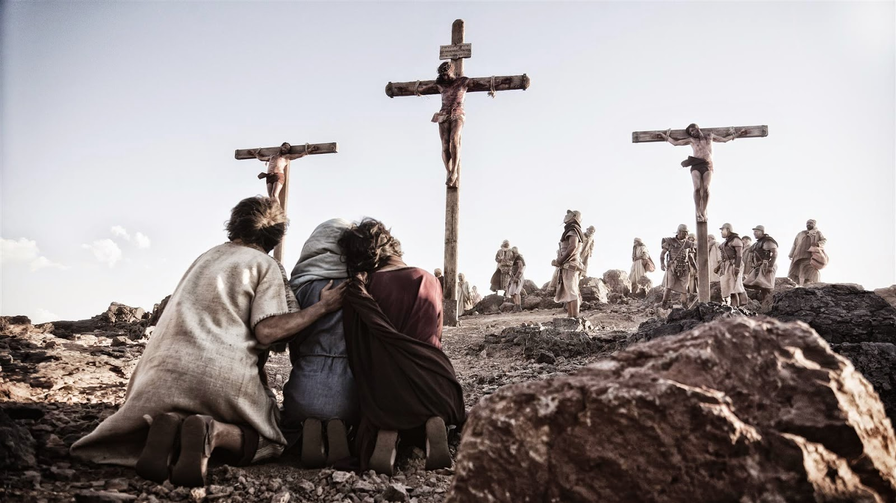
Mesmo em agonia, desespero e frustração, Jesus foi amável.

Slide 31
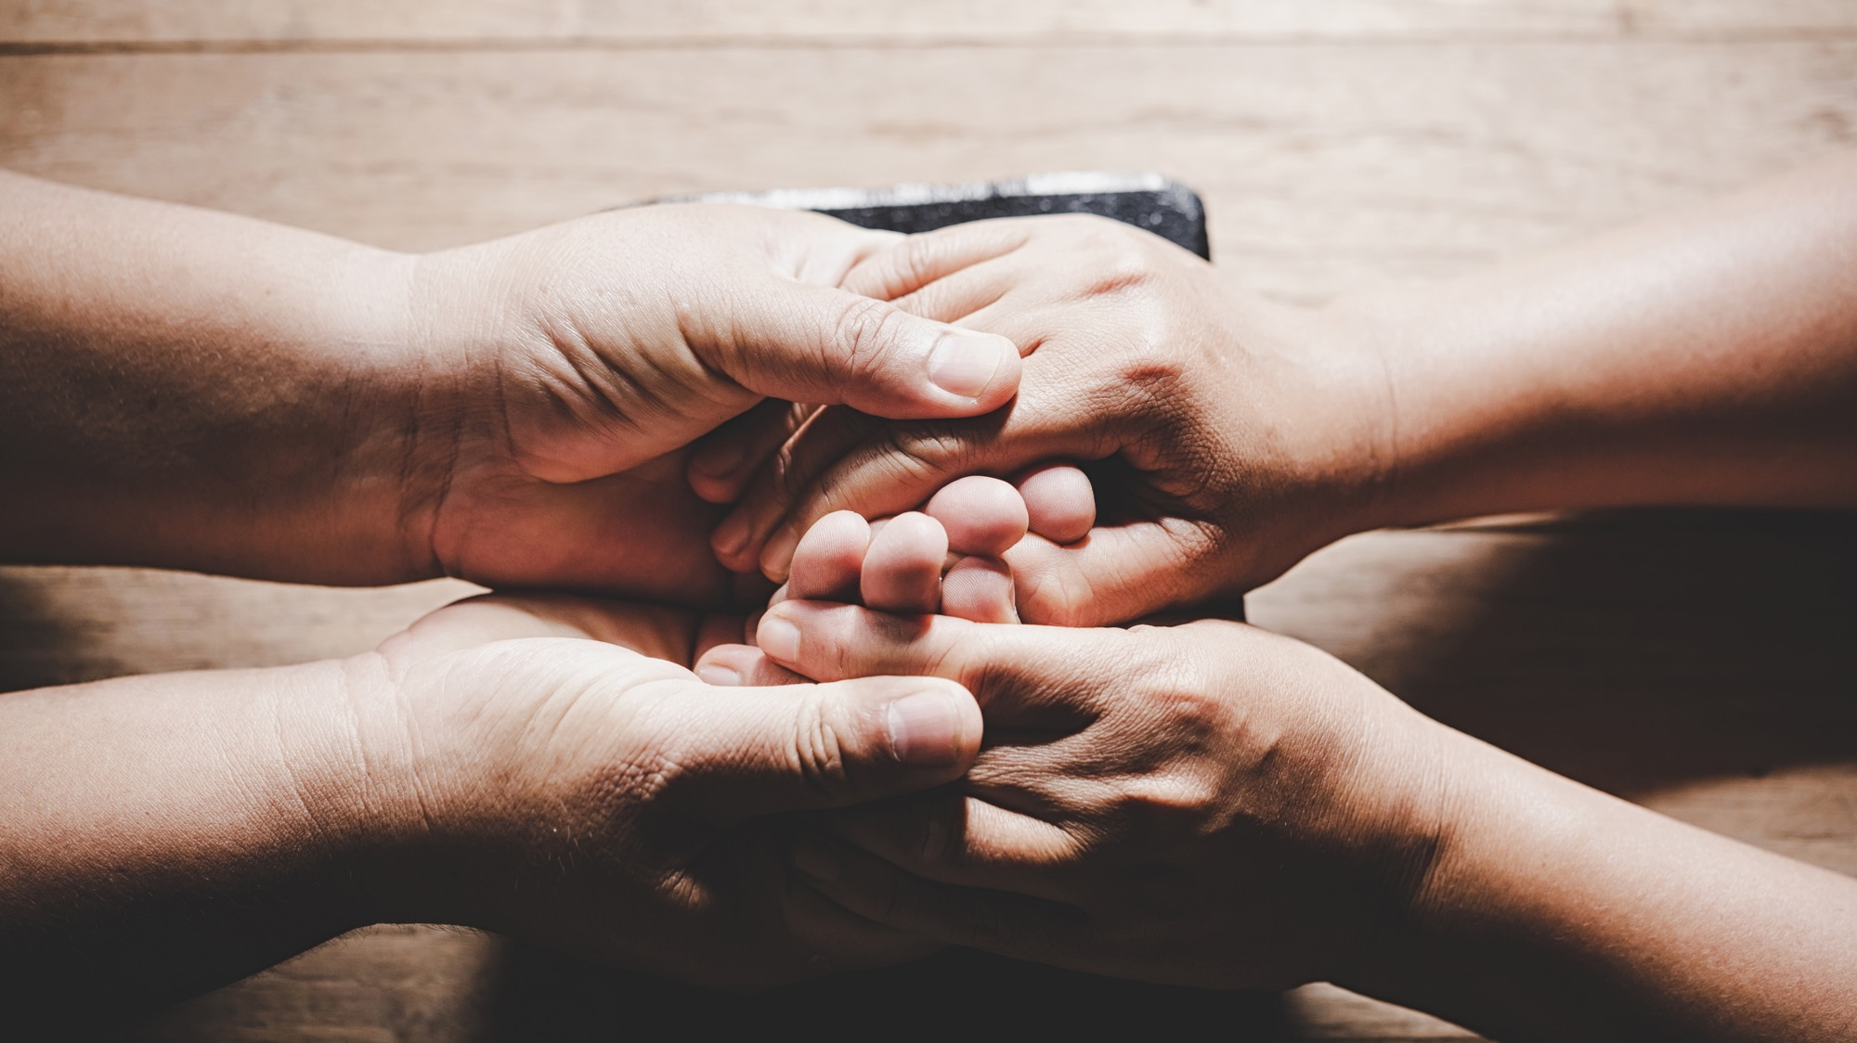
Quando Jesus morar em nós, então seremos atenciosos e cuidadosos.

Slide 32
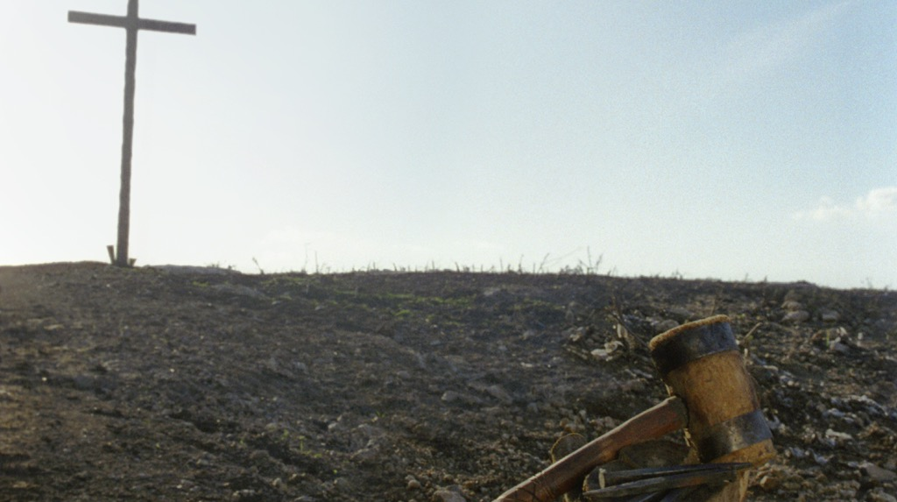
  “Quando, pois, Jesus tomou o vinagre, disse: Está consumado! E, inclinando a cabeça, rendeu o espírito”
    João 19:30

Slide 33
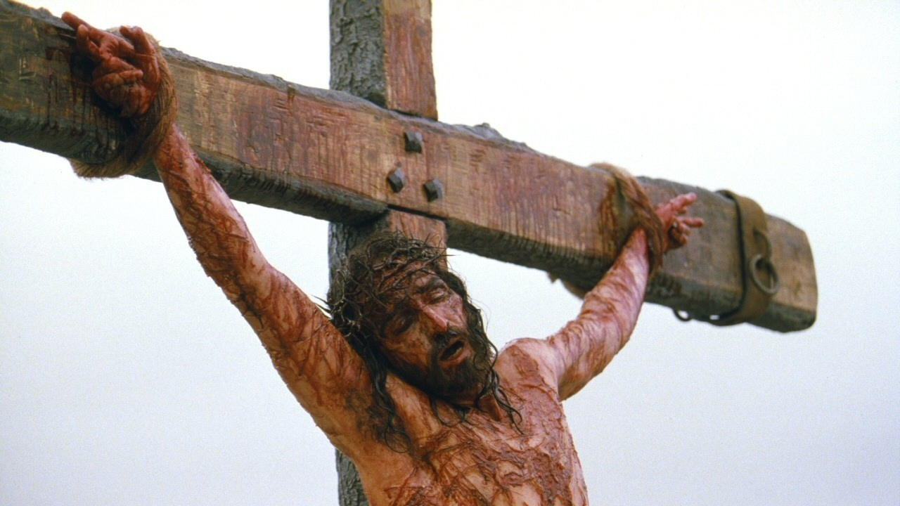
O que Jesus começa, Ele termina.

Slide 34

      Jesus não desistiu de você.

Slide 35

O que Ele começou em sua vida, Ele planeja terminar.

Slide 36

Alguns de nós mudamos de lado com muita frequência.

Slide 37

Como precisamos da perseverança de Jesus!

Slide 38
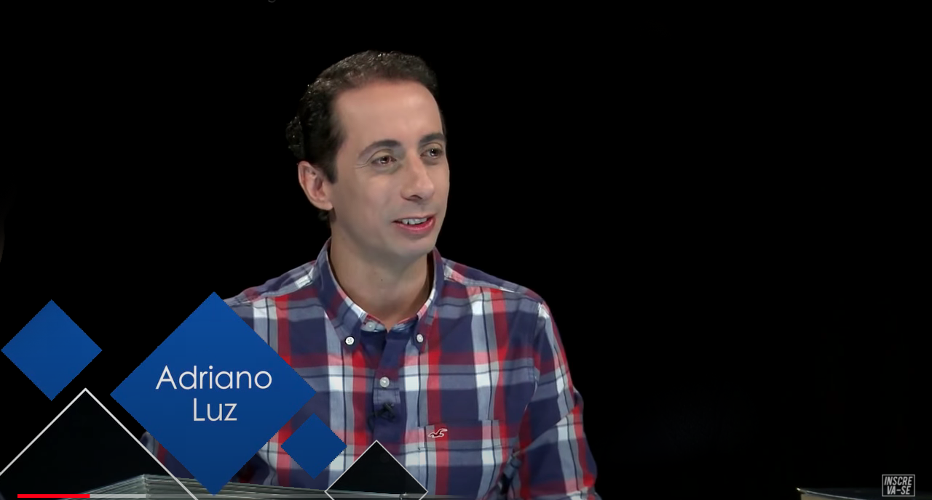

Slide 39
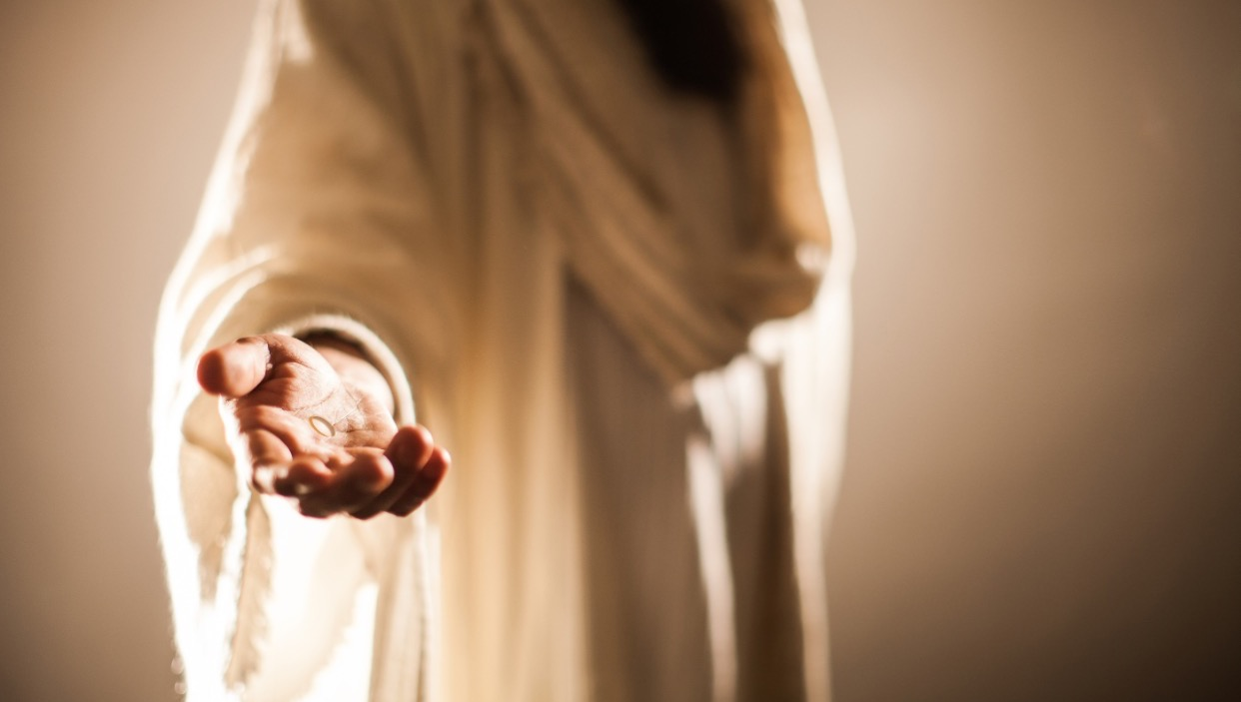
JESUS vive para ocupar o trono de seu coração.

Slide 40

Pergunte a Cristo o que Ele quer que você faça.

Slide 41

        Esteja preparado para fazer o que Ele pede.

